Slide 1






SOKU2- Sosiaalinen kuntoutus osaksi palvelujärjestelmää (ESR)
2/2018-1/2020
Rauni Räty, Projektipäällikkö, Lapin AMK
28.1.2020

Slide 2
Hanketoimijat ja toimintaympäristöt
Lapin AMK, Kemi
Meriva sr, Kemi ja yhteistyösopimus Kemin kpki
Pohjantähti-opisto, Keminmaa ja yhteistyösopimus Keminmaan kunta
Seita-säätiö, Sodankylä ja yhteistyösopimus Sodankylän kunta
Lapin yliopisto, Rovaniemi
                Volyymi
                - n 150 eri tavoin ja eri toimintoihin osallistunutta henkilöä,
                heistä n 100 varsinaiseen hankkeen kohderyhmään eli nuorten aikuisten ikäluokkaan kuuluvaa henkilöä
                Projektissa työssä yhteensä 8 henkilöä
                - projektipäällikkö. oa
                - erityisasiantuntija,oa
                - 2 tutkijaa, oa
                -5 projektityöntekijää, joista 2 kokoaikaista ja 3 oa
                ja muutamia työpajateemojen- tms asiantuntijoita

Slide 3
Päämääränä, isona kuvana …
SOKU2-hankematka alkoi helmikuussa 2018 jatkaen SOKU ja ERTU- -hankkeissa toteutettuja ja hyväksi havaittuja asiakkaan osallisuutta ja työllistymistä tukevien käytäntöjä. Matkan etapeiksi merkattiin:
kehittää ja juurruttaa asiakkaan osallisuutta ja työllistymistä edistäviä käytäntöjä hankekuntien asiakastyössä ->
palvelujen avoimuutta, seinättömyyttä ja saatavuutta kehittämällä ->
ja integroimalla kehitetyt ja kokeillut sosiaalisen kuntoutuksen toiminnot ja käytännöt kuntien ja alueiden palveluiden rakenteeseen

Slide 4
Matkanteko on edellyttänyt …
Mukaan kanssakulkijoiksi erilaisissa haasteellisissa ja haavoittavissa elämäntilanteissa olevia nuoria aikuisia, jotka ovat siirtymävaiheessa itsenäiseen elämään ja jotka tarvitsevat tämän vaiheen moniin polkuihin ohjausta, tietoa, rinnalla kulkevaa tukea ja monia palveluita ja tukitoimenpiteitä
Sosiaalisen kuntoutuksen ydintoimintojen, palvelupolkujen ja työtapojen toteuttamista ja kehittämistä matalan kynnyksen (kynnyksettömillä tai seinättömillä) palveluilla yhteistoiminnassa osatoteuttajien ja hankekumppanikuntien kanssa. Nämä ovat kivijalkana.
Verkkopalvelujen ja sosiaalisen median käytön opiskelua ja käyttöä viestintä- ja asiointivälineinä

Slide 5
Sosiaalisen kuntoutuksen toteutus hankkeessa
Nuorten aikuisten yksilö- ja ryhmäohjaaminen ja ryhmätoiminnat Potkuri-kohtaamispaikoissa ja muissa nuorten toimintaympäristöissä
Nuoren aikuisen ammatillisen polun rakentamista yhdessä hänen kanssaan/Tupa-toiminta palveluohjauksen ja psykologisen ammatinvalinnan ohjauksen työmuodoin
Kokemusosaajavalmennus: kokemusasiantuntijatoiminnan ja asiakasosallisuusmuotojen toteuttamista ja kehittämistä.
Kehittämistyö
Sosiaalisen kuntoutuksen toimivien työkäytäntöjen toteuttaminen ja edelleen kehittäminen nuorten ja yhteistyökumppaneiden kanssa, palvelumuotoilun keinoin
Asiakkaan osallisuutta ja työllistymistä tukevien käytäntöjen juurruttaminen ja yhteiskehittäminen osana nuorten kanssa toimivien tahojen asiakastyötä kunnissa.
Arviointitiedon tuottaminen, välittäminen ja käytäntöön saattamista
MITÄ ON TEHTY?

Slide 7
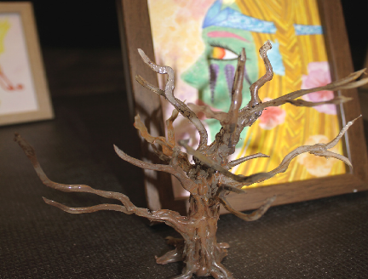
HANKKEEN JULKAISU SÄHKÖISENÄ VALMISTUU TÄLLÄ VIIKOLLLA JA PAINETTUNA, HELMIKUUN PUOLIVÄLISSÄ
Rauni Räty & Rauno Pietiläinen (toim.)
TOIMINTAKORTIT
Palvelutarpeesta palvelutuotteeksi
Sosiaalisen kuntoutuksen aseman ja toimintojen vakiinnuttaminen palvelujärjestelmässä –
SOKU2-hankkeen tuotoksia, tuloksia ja kokemuksia
JA BLOGISIVUSTO, VIITTÄ VAILLE VALMIINA OSOITTEESSA
https://blogi.eoppimispalvelut.fi/soku2/

Slide 8
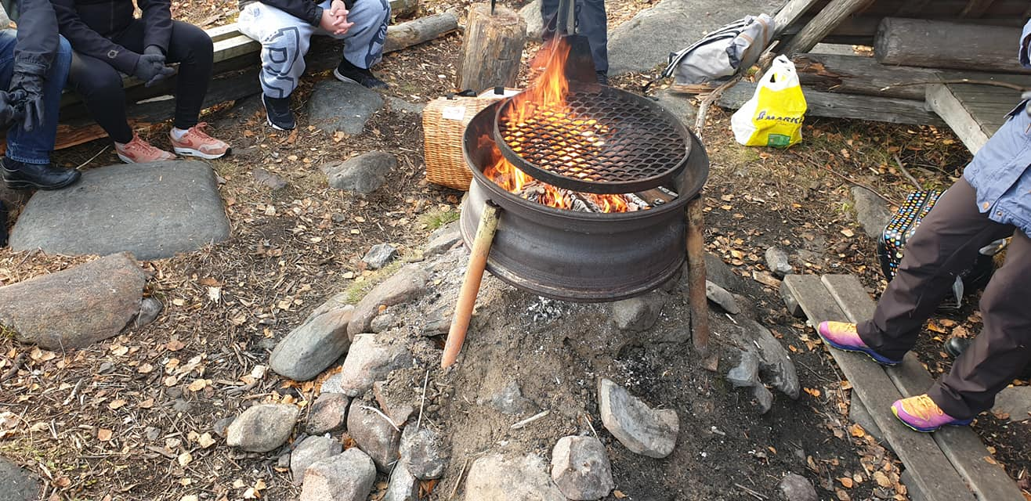
HYVIN
SYTYTETTYÄ EI PIDÄ
SAMMUTTAA

Slide 9
☺ Kiitos yhteisestä matkasta!

